Slide 1
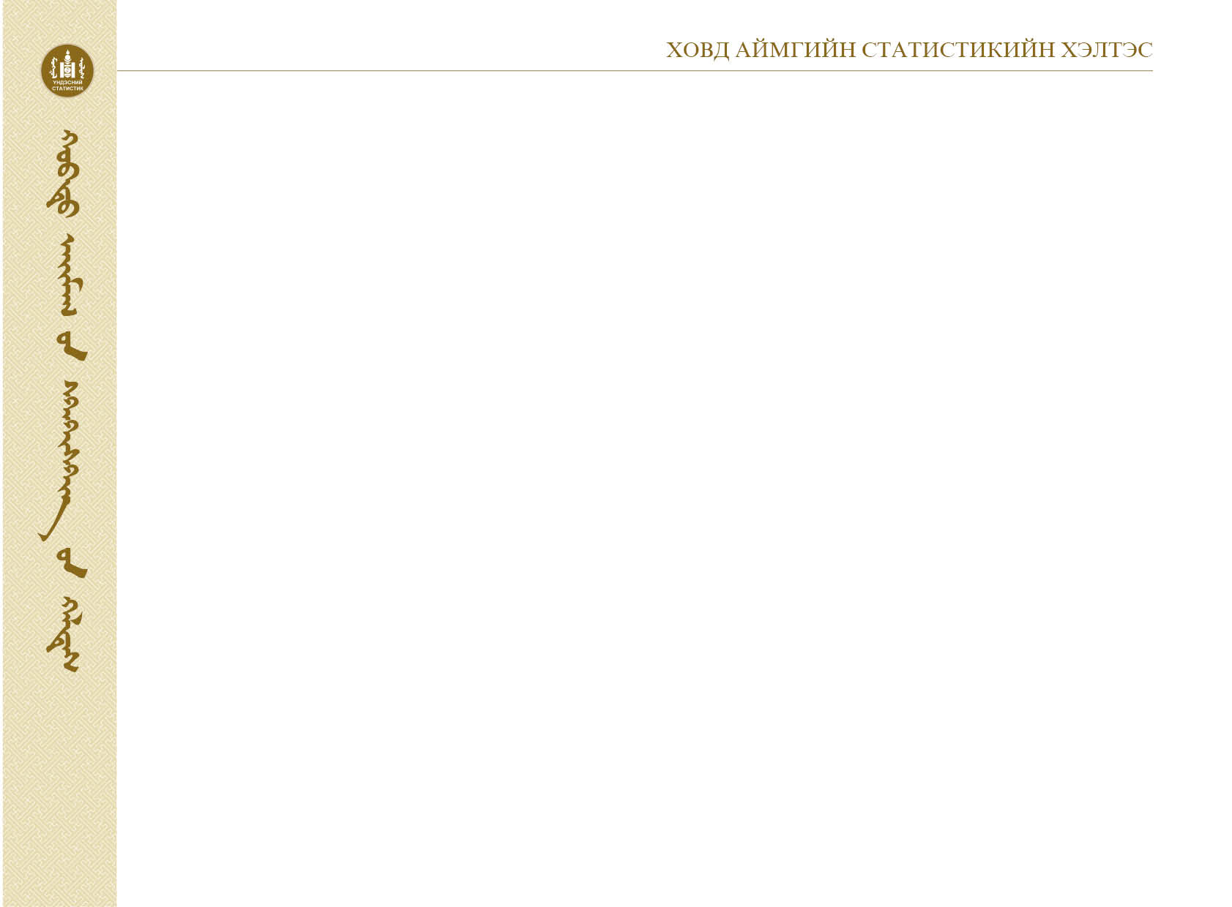
АЖ АХУЙН НЭГЖ БАЙГУУЛЛАГЫН ҮЙЛ АЖИЛЛАГААНЫ ХУРААНГУЙ МЭДЭЭ

Slide 2
ХУРААНГУЙ МАЯГТ НӨХӨХ АРГАЧЛАЛ

Slide 3

ХУРААНГУЙ МАЯГТ НӨХӨХ АРГАЧЛАЛ
Хариуцлага болон өмчийн хэлбэр. Байгууллагын хариуцлагын болон өмчийн хэлбэрийг нөхөхдөө холбогдох кодыг дугуйлна.

Slide 4
ХУРААНГУЙ МАЯГТ НӨХӨХ АРГАЧЛАЛ
II. Ажиллагчдын тоо
Ажиллагчид цалин хөлс, орлого олох зорилгоор эдийн засгийн үйл ажиллагаанд оролцож, хөдөлмөр эрхлэлж буй иргэнийг хэлнэ.
Бүрэн бус цагаар ажиллагчид хөдөлмөрийн гэрээ болон ажил гүйцэтгэх, бусад гэрээний дагуу ажиллаж, долоо хоногийн ажлын цаг, ердийн ажлын өдрийн үргэлжлэлээс бага хугацаагаар ажиллагчидыг хамруулна

Slide 5


ХУРААНГУЙ МАЯГТ НӨХӨХ АРГАЧЛАЛ
1. Нийт орлого
Борлуулалтын орлого. Борлуулалтын үнийн дүнг онцгой татвар ороогүй үнээр нөхнө.
Өөрийн эцсийн хэрэглээнд зориулсан бараа бүтээгдэхүүн. Өөрийн үйлдвэрлэсэн бүтээгдэхүүнийг өөртөө хэрэглэсэн бол түүнийг нийт үйлдвэрлэлийн хэмжээнд оруулж тусгана. Өөрийн хэрэгцээнд хэрэглэсэн бүтээгдэхүүнийг зах зээлийн үнээр үнэлнэ. Эсвэл бүтээгдэхүүнийг үйлдвэрлэхэд зарцуулсан зардлын дүнгээр тооцон нийт үйлдвэрлэлтэд оруулж тооцно.

Slide 6
ХУРААНГУЙ МАЯГТ НӨХӨХ АРГАЧЛАЛ
Үндсэн бус үйл ажиллагааны орлого
Улсын төсвөөс авсан татаас. Засгийн газраас үндэслэн буцаан төлөх нөхцөлгүйгээр олгодог урсгал төлбөр юм.

Slide 7
ХУРААНГУЙ МАЯГТ НӨХӨХ АРГАЧЛАЛ
2. Нийт зардал
Тухайн тайлант хугацаанд үйлдвэрлэл, үйлчилгээ явуулахад орц байдлаар зарцуулсан бараа, үйлчилгээний материалын зардал болон үйлчилгээний төлбөрийг хамруулж тооцно.

Slide 8
Түүхий эд, материалын зардал. Түүхий эд, материалын зардал нь дахин борлуулахаар биш, харин үйлдвэрлэлийн үйл ажиллагаандаа завсрын орцоор хэрэглэхээр төлөвлөж буй бүтээгдэхүүн орно.
Дахин борлуулахаар худалдан авсан барааны өртөг. Аж ахуйн нэгж байгууллага буюу бөөний болон жижиглэн худалдаачдын үйлчлүүлэгчдэд борлуулах зорилгоор худалдан авсан бараа байна.
Татвар, хураамж. Бүх төрлийн татвар, хураамж орно. (Үйлчилгээний хураамж орохгүй.)

Slide 9
ХУРААНГУЙ МАЯГТ НӨХӨХ АРГАЧЛАЛ
IV. Материаллаг эргэлтийн хөрөнгийн нөөц
Тайлант эсвэл тайлант хугацаанаас өмнө үйлдвэрлэсэн, борлуулахад бэлэн байгаа, эсвэл үйлдвэрлэлийн болон өөр бусад үйл ажиллагаанд хэрэглэхээр төлөвлөж байгаа бүтээгдэхүүнээс бүрдэх хөрөнгө юм.

Slide 10
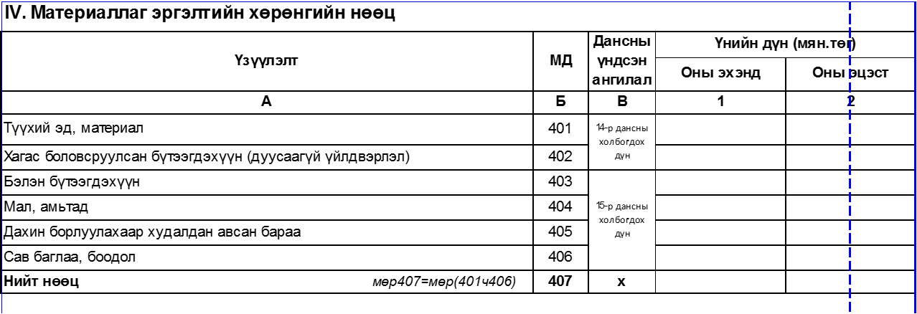
Хагас боловсруулсан бүтээгдэхүүн (дуусаагүй үйлдвэрлэл) (мөр 402) нь аж ахуйн нэгж, байгууллагаас эдийн засгийн бусад нэгжүүдэд нийлүүлэхэд үйлдвэрлэл нь хараахан дуусаагүй байгаа үйлдвэрлэлээс бүрдэнэ.
Бэлэн бүтээгдэхүүнд (мөр 403) хэдийгээр уг бүтээгдэхүүнийг цаашид үйлдвэрлэлийн өөр боловсруулалтад завсрын хэрэглээгээр ашиглах байсан ч түүний үйлдвэрлэлийн бүх шатны үйл явц бүрэн дууссан бүтээгдэхүүнийг оруулна.
Дахин борлуулахаар худалдаж авсан бүтээгдэхүүнд (мөр 405) аж ахуйн нэгж, байгууллага буюу бөөний болон жижиглэн худалдаачдын үйлчлүүлэгчдэд борлуулах зорилгоор худалдан авсан бараа байна.

